Slide 1
Samen staan we sterker

Slide 2



Uw wensen in de latere levensfase en hoe maakt u die bespreekbaar?
Notes:
Aandachtspunten:
Dit is de welkomsdia (de vorige bevatte nog informatie voor de inloop, deze gaat over de opening van de bijeenkomst)
Heet iedereen welkom;
Stel jezelf voor;
Stel andere / overige sprekers voor / zij stellen zichzelf voor;
Bijvoorbeeld:
Wat fijn dat jullie gekomen zijn naar deze bijeenkomst, over een thema waar we het met zijn allen echt niet dagelijks over hebben. Maar waarvan het wel belangrijk is dat het besproken wordt: namelijk je eigen wensen en behoeften in de laatste fase van het leven.
Mijn naam is …. en ik ben vandaag uw gespreksleider/gastheer/gastvrouw. (enzovoort)

Slide 3

Waarom deze bijeenkomst?
Informatie geven zodat u kunt nadenken over uw wensen
Helpt de naasten
Bespreek wensen op tijd met uw huisarts en met familie en vrienden.
Dat kan ook als u nog niet ziek bent
Notes:
Aandachtspunten:
Leg uit dat deze bijeenkomst bedoeld is om:
Aanwezigen te informeren over palliatieve zorg;
Aanwezigen aan het denken te zetten over eigen wensen;
Aanwezigen te stimuleren om in gesprek te gaan over hun wensen met naasten en huisarts;
Vertel hoe de bijeenkomst is opgebouwd (presentatie, ruimte voor vragen, interactie, napraten, handout voor thuis).
Bijvoorbeeld:
In deze bijeenkomst willen we u informatie geven over mogelijkheden van zorg en behandeling. Mogelijk heeft u door persoonlijke ervaringen of door COVID-19 wel eens nagedacht over welke zorg u zou willen als u ernstig ziek wordt. Heel veel mensen weten niet zo goed welke zorg er eigenlijk allemaal mogelijk is aan het einde van het leven. We willen u graag informatie geven, zodat u kunt nadenken over uw eigen wensen. Voor zorgverleners en naasten kan het fijn zijn om te horen wat uw wensen zijn, zodat zij de juiste keuzes kunnen maken als u iets overkomt en zij voor u keuzes moeten maken. Zij kunnen dan zorgen dat de zorg aansluit op uw wensen.
Het belangrijkste dat wij u vandaag willen meegeven is dan ook: ‘ga op tijd in gesprek met uw huisarts en met familie en vrienden, over uw wensen voor zorg’. Als u in gesprek gaat voor er echt iets aan de hand is, kunt u rustig uitleggen wat uw wensen zijn zonder dat er stress of tijdsdruk is om snel een beslissing te maken. U hoeft niet perse vandaag tijdens de bijeenkomst al in gesprek. Als u vragen heeft of dingen wilt delen, mag dat, maar u mag ook gewoon luisteren en verder stil zijn als u dat wilt.
We beginnen zo met een korte video, daarna krijgt u informatie over palliatieve zorg. Voor de pauze gaan we in tweetallen of kleine groepjes met elkaar in gesprek. Na de pauze

Slide 4
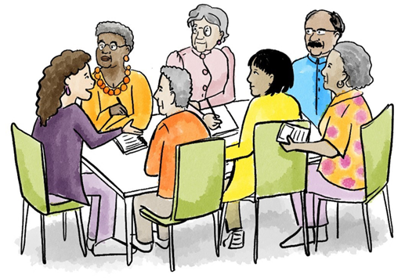
Wat bespreken we vandaag?
Zorg in de laatste levensfase (palliatieve zorg)
Wensen in de laatste levensfase
Praten met uw naasten en uw arts
Vragen?
Notes:
Aandachtspunten:
Vertel welke onderwerpen aan de orde komen in de presentatie, en waarom deze onderwerpen belangrijk zijn.
Bijvoorbeeld:
Heel veel mensen weten niet zo goed welke zorg er eigenlijk allemaal mogelijk is aan het einde van het leven. In deze bijeenkomst willen we u graag informatie geven, zodat u kunt nadenken over uw eigen wensen. Om te beginnen vertellen we meer over zorg aan het levenseinde. Dit heet ook wel ‘palliatieve zorg’, wat is dat en waarom is het belangrijk? In tweetallen kunt u in gesprek gaan over wat voor u belangrijk is als u denkt aan de laatste levensfase. Daarna vertellen we over de keuzes die u zelf kunt maken om uw wensen aan het levenseinde aan te geven. Dat gaat bijvoorbeeld over een niet-reanimeren verklaring of het aanwijzen van een vertegenwoordiger. Verder gaan we in op hoe u in gesprek kunt gaan met naasten, zoals familie of vrienden, en een arts. Aan het eind van deze presentatie kunt u vragen stellen.
Extra informatie:
- In het draaiboek is een uitleg opgenomen over de opbouw van de presentatie en waarom voor deze onderwerpen is gekozen.

Slide 5

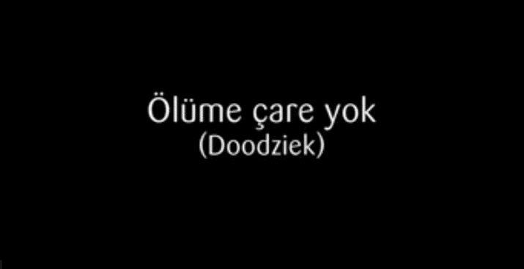
Film fragment
De dappere patiënt: Doodziek (tot 2:52):
Notes:
Aandachtspunten:
Naar gelang uw publiek kunt u kiezen voor ‘De dappere patient’ of ‘Doodziek’. Of beiden. U kunt hier ook een ander filmpje tonen, bijvoorbeeld een die beter past bij uw doelgroep (zie bijlage 8).
Introduceer de video. Vertel op hoofdlijnen wat in de video te zien is.
Door op tijd in gesprek te gaan over je wensen kunnen anderen rekening houden met die wensen.
Let op, het filmpje ‘Doodziek’ moet u zelf na 2:52 minuten stop zetten. De hele film duurt te lang voor de bijeenkomst, maar mensen kunnen deze thuis verder kijken (zie hieronder).
U kunt na het fragment wat reacties uit de zaal vragen.
Bijvoorbeeld bij ‘De dappere patient’:
We willen beginnen met een korte video. In deze video komen verschillende mensen aan het woord over hun wensen voor zorg aan het levenseinde, en waarom zij het gesprek met de huisarts en anderen belangrijk vonden.
Bijvoorbeeld bij ‘Doodziek’:
We willen beginnen met een korte video. Deze video toont een Turks gezin. De vader is ernstig ziek en ligt in het ziekenhuis. Het eerste deel van de video toont het slecht nieuws gesprek met de arts.
[Na de film:] Wil iemand reageren?
[Nadat u een aantal reacties heeft gehoord:]
Er zijn nog meer filmpjes online te vinden. Bijvoorbeeld op Pharos.nl, daar zijn filmpjes in vier verschillende talen te vinden over de laatste levensfase. De link naar deze filmpjes staat in de hand-out die u na de bijeenkomst krijgt.
Extra informatie:
De video ‘De dappere patient’ duurt ruim 3 minuten.
De hele film ‘De Dappere Patient’ is gratis online te zien op videokanaal YouTube. In de handout staat een linkje naar de hele film (duurt zo’n 30 minuten).
De hele film ‘Doodziek’ is gratis online te zien op videokanaal YouTube. In de handout staat een linkje naar de hele film (duurt 14 minuten).

Slide 6
Stelling
Palliatieve zorg is alleen voor
mensen die nog maar een paar
weken te leven hebben.
Groen = eens
Rood = oneens
Notes:
Aandachtspunten:
Vertel dat er soms begrippen door elkaar worden gehaald, en er verwarring is over palliatieve zorg.
Met dit ‘kwisje’ kan benadrukt worden dat ‘palliatieve zorg’ en ‘terminale zorg’ twee verschillende dingen zijn.
U kunt gebruik maken van gekleurde papiertjes of hand opsteken zodat mensen kunnen aangeven of ze het wel of niet eens zijn met de stelling. U kunt ook een reactie vragen uit het publiek.
Bijvoorbeeld:
Op deze dia staat een stelling over palliatieve zorg. ‘’Palliatieve zorg is alleen voor mensen die nog maar een paar weken te leven hebben.’’ Op uw stoel lagen bij binnenkomst twee velletjes papier in de kleuren rood en groen. Als u denkt dat de stelling op de dia waar is, dan houdt u het groene papiertje omhoog. Als u denkt dat de stelling op de dia niet waar is/niet klopt, dan houdt u het rode papiertje omhoog.
Antwoord: Rood (niet waar)
Heel vaak wordt gedacht dat palliatieve zorg alleen gericht is op de laatste dagen of weken. Dat is niet zo. Zorg in de laatste dagen of weken heet ‘terminale zorg’. Zowel palliatieve zorg als terminale zorg zijn vormen van zorg voor mensen met een levensbedreigende ziekte, maar bij ‘terminale zorg’ gaat het echt om de laatste dagen of weken. Palliatieve zorg kan ook meer dan een jaar duren.

Slide 7
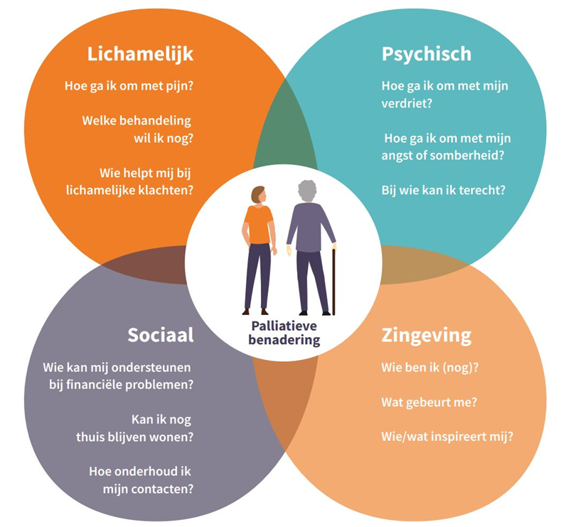
Wat is palliatieve zorg?
Voor mensen met een levensbedreigende ziekte of
langzame achteruitgang
Gericht op comfort
(kwaliteit van leven)
https://overpalliatievezorg.nl/
Afbeelding: Agora – vier dimensies van palliatieve ondersteuning
Notes:
Aandachtspunten:
Vertel wat palliatieve zorg is. Hanteer daarbij de definitie van het Kwaliteitskader Palliatieve Zorg (patientenversie, uitgegeven door de Patientenfederatie).
Benadruk dat het om ernstige ziekten kan gaan, maar dat palliatieve zorg ook is voor mensen met een opeenstapeling van ouderdomsklachten.
Benadruk dat palliatieve zorg is gericht op lichamelijke zorg, psychische zorg, sociale zorg en spirituele zorg of zingevingsvragen.
Geef concrete / aansprekende voorbeelden.
Bijvoorbeeld:
Palliatieve zorg is passende zorg voor alle patiënten met een levensbedreigende ziekte, bijvoorbeeld patiënten met kanker, longemfyseem, hartfalen, vaatziekten, nieraandoeningen, dementie of na een beroerte. Ook is palliatieve zorg bedoeld voor ouderen die te maken hebben met heel veel klachten die niet meer te genezen zijn, waardoor de kans op ongewilde bijwerkingen van of problemen bij een behandeling groter worden. Palliatieve zorg is niet meer gericht op genezing, omdat genezing niet meer mogelijk is. Er zit geen tijdslimiet aan palliatieve zorg, soms duurt het dagen, maar soms ook maanden of meer dan een jaar. Palliatieve zorg is niet gericht op zo lang mogelijk leven, maar op zo goed mogelijk leven. De zorg is erop gericht dat u uzelf nog zo lang mogelijk zo goed mogelijk voelt.
De zorg zelf is gericht op lichamelijke zorg, psychische zorg, sociale zorg en spirituele zorg of zingevingsvragen.
Klachten of problemen worden zo veel mogelijk voorkomen en verlicht.
Dat kan gaan over het bestrijden van pijn en andere lichamelijke symptomen. Maar ook over bijvoorbeeld acceptatie van het naderend einde, ondersteuning voor mantelzorgers, of problemen in het gezin die op de voorgrond raken wanneer het einde nadert.
Ook vragen rond zingeving horen bij de palliatieve zorg: Dat zijn vragen als ‘waarom overkomt mij dit’, ‘wat wil ik voor mijn dood nog meegeven aan mijn kinderen of kleinkinderen’, ‘wat zegt mijn geloof over het levenseinde en het leven na de dood en wat wil ik daarmee’?
De laatste levensfase begint vaak bij het vaststellen van een ziekte die niet meer te genezen is, maar voor sommige mensen gaat het om langzame achteruitgang. Deze mensen hebben vaak wel al medicijnen voor aandoeningen die niet zo levensbedreigend zijn: hartafwijkingen, diabetes, hoge bloeddruk. Er zijn ook ziektes waarvan je niet kan genezen, maar waar je nog wel jaren mee kunt leven. Het kan dan zijn dat je langzaam achteruit gaat of dat je plotseling achteruit gaat.
Op de website ‘over palliatieve zorg.nl’ staat betrouwbare informatie over palliatieve zorg.
Extra informatie:
- Lees ter voorbereiding de patientenversie van het Kwaliteitskader. Hierin staat onder andere de volgende beschrijving van palliatieve zorg: Als u hoort dat u niet meer beter wordt, kunt u palliatieve zorg krijgen. De zorg die u krijgt, is erop gericht klachten en problemen zo veel mogelijk te verminderen of te voorkomen. Dokters, verpleegkundigen, verzorgenden, naasten en bijvoorbeeld een geestelijk verzorger, psycholoog of therapeut kunnen nog veel voor uw doen. Palliatieve zorg is niet gericht op genezing. Voorop staat wat u belangrijk vindt en wat u nodig heeft. Ieder mens ervaart andere klachten. De één heeft last van pijn of misselijkheid. De ander heeft angst of voelt zich somber. Ook zijn er vaak vragen over wat het leven zinvol maakt. Bijna iedereen ervaart moeite met afscheid nemen. Uw zorgverleners zetten zich ervoor in om u te helpen bij vragen, klachten en problemen. Hoe lang palliatieve zorg duurt, verschilt per persoon. Soms dagen, soms weken, maar een jaar of langer kan ook.

Slide 8

Mogelijkheden zorg thuis
Huisarts
Wijkverpleging / Thuiszorg
Vrijwilligers in de palliatieve zorg
Geestelijk verzorger / Centrum voor levensvragen
Praktijkondersteuner / Maatschappelijk werk / Psycholoog
Inloophuizen / Centra voor leven met en na kanker
Parkinson Cafés
Notes:
Aandachtspunten:
Vertel bij wie de aanwezigen terecht kunnen voor palliatieve zorg (als men nog thuis woont).
Zorg dat je hierbij aandacht hebt voor alle domeinen van de palliatieve zorg.
Benoem dat dat het hospice en woonzorgcentrum alternatieven zijn voor zorg thuis.
Bijvoorbeeld:
Er zijn verschillende mogelijkheden om thuis palliatieve zorg te krijgen. Bespreek met uw huisarts of de wijkverpleegkundige van de thuiszorg wat u denkt nodig te hebben en waar u dat kunt vinden.
In de eerste plaats is de huisarts betrokken bij de zorg die u thuis krijgt. Als u vragen hebt, bespreek die dan met de huisarts.
Thuiszorg organisaties bieden verschillende vormen van ondersteuning. Huishoudelijke hulp; lichamelijke verzorging; Nachtverpleging; Verpleegkundige hulpmiddelen; Medisch technische handelingen.
Vrijwilligers in de palliatieve zorg brengen rust en concrete hulp in de zorg die mantelzorgers geven. Ze kunnen dus de patiënt en de mantelzorger ondersteunen.
Het kan ook goed zijn om een geestelijk verzorger in te schakelen. De meeste ziekenhuizen hebben geestelijk verzorgers van verschillende geloofsovertuigingen. Als u thuis bent kunt u contact opnemen met het Centrum voor Levensvragen, en via hen in contact komen met een geestelijk verzorger. Bij de geestelijk verzorger kunt u terecht met levensvragen of zingevingsvragen.
Een praktijkondersteuner van de huisarts, maatschappelijk werker of psycholoog kan helpen bij het omgaan met symptomen zoals vermoeidheid, angst en pijn. Ook kan het gebeuren dat familierelaties onder druk komen te staan. Psychologen en maatschappelijk werkers hebben aandacht voor emotionele en psychische problemen, maar ook voor de praktische consequenties van ziek zijn. Ze betrekken ook familie, naasten en overige mantelzorgers in de hulpverlening. Psychologen en maatschappelijk werkers kunnen ingezet worden in alle fasen van de palliatieve zorg. En ze kunnen ook ondersteuning bieden aan nabestaanden, met name daar waar het proces van rouw en verliesverwerking verstoord verloopt of niet goed op gang komt.
Een inloophuis is een ontmoetingsplaats waar mensen met een levensbedreigende ziekte, hun naasten en mantelzorgers terecht kunnen voor informatie, lotgenotencontact en emotionele steun. Er worden bijvoorbeeld lezingen, workshops, activiteiten en gespreksgroepen georganiseerd en vaak is er ook veel informatie te vinden die interessant is voor patiënten en naasten.
Het hospice en een woonzorgcentrum zijn alternatieven bijvoorbeeld wanneer zorg thuis niet meer mogelijk is. Wanneer uw artsen inschatten dat uw levensverwachting korter is dan 3 maanden, zou u naar een hospice mogen.
Eventueel, waar nodig, kunnen ook een fysiotherapeut of een diëtist of andere zorgverleners betrokken worden bij de zorg.

Slide 9
Geeft u zorg? (mantelzorg)
Alle hulp aan iemand die ziek of hulpbehoevend is, door bijvoorbeeld een partner, kind, buurman/buurvrouw
Eventueel gecombineerd met professionele zorg thuis of het sociaal team
Notes:
Aandachtspunten:
Vertel wat mantelzorg is, dat het (ook) erg zwaar kan zijn, en dat het goed is om eventueel ook thuiszorg in te schakelen.
Bijvoorbeeld:
Mantelzorg is alle hulp aan een hulpbehoevende door iemand uit de directe sociale omgeving. Het zorgen voor een naaste is mooi, maar het kan ook zwaar zijn. Er kunnen verschillende redenen zijn om de zorg wel of niet, geheel of gedeeltelijk, te laten overnemen. Er zijn situaties waarin het echt heel veel werk is, of waarin het ook gevaarlijk wordt. U mag altijd hulp inschakelen. Denk met elkaar na wat voor jullie het beste is om te doen en wat het beste werkt. Er zijn verschillende mogelijkheden waarop een hulp- of zorgverlener u kan helpen. Naast het verlenen van zorg, zouden ze u ook handige tips kunnen geven om voor uw naaste te zorgen. Ze zouden een oogje in het zeil kunnen houden of het allemaal nog goed gaat. U kunt uw zorgen met hen delen.
Als je mantelzorger bent en weet dat je niet alle zorg alleen wilt doen en hulp kan gebruiken van anderen, bespreek dit dan met je naaste en anderen. Ook al is het misschien lastig. Dit om te voorkomen dat de situatie nog moeilijker wordt voor jezelf en voor diegene die ziek is.

Slide 10

Ondersteuning van mantelzorger
Website: www.mantelzorg.nl
Mantelzorgconsulent / mantelzorgmakelaar
Lotgenotencontact
Vrijwilligers in de palliatieve zorg
Inloophuis / Centrum voor leven met en na kanker
Parkinson Café
Centrum voor Levensvragen
Rouwbegeleiding
Notes:
Aandachtspunten:
Vertel dat mantelzorgers ondersteuning kunnen krijgen. Die ondersteuning kan erg belangrijk zijn om mantelzorg te kunnen volhouden.
Bijvoorbeeld:
Als mantelzorger kunt u tegen praktische problemen aanlopen, behoefte hebben aan het uitwisselen van ervaringen, of af en toe het gevoel hebben dat het u allemaal te veel wordt. Naast de zorg voor uw naaste heeft u misschien ook vragen over de toekomst; hoe gaat mijn leven verder als mijn naaste is overleden, hoe zit het met financiën en regelzaken?
Als mantelzorger kunt u hulp krijgen. Op de website Mantelzorg.nl staan alle mogelijkheden van hulp beschreven, en kunt u ook vinden waar u deze hulp hier in de stad/regio kunt krijgen.
Zo is er bijvoorbeeld de mantelzorgconsulent. Die geeft voorlichting en advies, regelt bepaalde voorzieningen en biedt je een luisterend oor. Daarnaast bestaan er ook mantelzorgmakelaars. Een mantelzorgmakelaar ondersteunt mantelzorgers bij uitzoekwerk en regeltaken op het gebied van zorg, wonen, welzijn, financiën en de combinatie werk/mantelzorg.
Ook zijn er patiëntenverenigingen of inloophuizen die lotgenotencontact aanbieden. Mensen die in een vergelijkbare situatie zitten als u begrijpen als geen ander wat u meemaakt. Ze kunnen u tips geven over de zorg, het regelen van hulp of het omgaan met je emoties. Of ze kunnen u gewoon even een hart onder de riem steken.
Vrijwilligers in de palliatieve zorg kunnen met u meedenken wanneer u tegen problemen aanloopt. Ook kunnen zij hulp bieden bij persoonlijke verzorging, voorlezen of waken. Zo krijgt de mantelzorger de gelegenheid even rust te nemen, een boodschap te doen of ’s nachts rustig te slapen.
Inloophuizen ‘doen’ van alles voor naasten en mantelzorgers. U kunt er terecht voor informatie, lotgenotencontact en emotionele steun. Er worden bijvoorbeeld lezingen, workshops, activiteiten en gespreksgroepen georganiseerd.
Als u als naaste zorg verleent kunnen er vragen bij u opkomen over hoe uzelf in het leven staat of over uw relatie met diegene aan wie u zorg verleent. Vragen als: Hoe ga ik om met verlies en gemis? Hoe ga ik om met eenzaamheid? Wat beteken ik voor anderen? Hoe ga ik om met geestelijk lijden? Waar put ik kracht uit? Het kan zijn dat u behoefte hebt om met iemand te praten over levensvragen die bij u opkomen. U kunt dan contact opnemen met het Centrum voor Levensvragen. Ook als de persoon aan wie u zorg verleend heeft is overleden, kunt u het Centrum voor Levensvragen inschakelen.
Rouwbegeleiding is erop gericht om de nabestaande meer zicht te geven op het eigen rouwproces. Het biedt de nabestaande gelegenheid zijn verhaal te vertellen, gevoelens, ‘vreemde' reacties of (suïcidale) gedachten te verwoorden, de tijd te nemen voor verliesverwerking en te leren omgaan met vervelende reacties en juridische of financiële nasleep van het overlijden. Onzekerheid over hoe men moet omgaan met de reacties van anderen kan ook een rol spelen.
Extra informatie:
https://www.mantelzorg.nl/

Slide 11
Onderlinge uitwisseling en ervaringen
Tips en tricks

Slide 12
Onderlinge uitwisseling en ervaringen
Tips en tricks

Slide 13
Onderlinge uitwisseling en ervaringen
Tips en tricks

Slide 14
Onderlinge uitwisseling en ervaringen
Tips en tricks

Slide 15
Onderlinge uitwisseling en ervaringen
Tips en tricks

Slide 16
Onderlinge uitwisseling en ervaringen
Tips en tricks

Slide 17
Onderlinge uitwisseling en ervaringen
Tips en tricks

Slide 18
Onderlinge uitwisseling en ervaringen
Tips en tricks

Slide 19
Onderlinge uitwisseling en ervaringen
Tips en tricks

Slide 20
Onderlinge uitwisseling en ervaringen
Tips en tricks

Slide 21
Onderlinge uitwisseling en ervaringen
Tips en tricks

Slide 22
Onderlinge uitwisseling en ervaringen
Tips en tricks

Slide 23
Onderlinge uitwisseling en ervaringen
Tips en tricks

Slide 24
Onderlinge uitwisseling en ervaringen
Tips en tricks

Slide 25
Onderlinge uitwisseling en ervaringen
Tips en tricks

Slide 26
Onderlinge uitwisseling en ervaringen
Tips en tricks

Slide 27
Onderlinge uitwisseling en ervaringen
Tips en tricks

Slide 28
Onderlinge uitwisseling en ervaringen
Tips en tricks

Slide 29
Onderlinge uitwisseling en ervaringen
Tips en tricks

Slide 30
Onderlinge uitwisseling en ervaringen
Tips en tricks

Slide 31
Onderlinge uitwisseling en ervaringen
Tips en tricks

Slide 32
Onderlinge uitwisseling en ervaringen
Tips en tricks

